Slide 1
Genel Sosyoloji
SOS 107
Siyaset, Hükümet ve Devlet

Slide 2
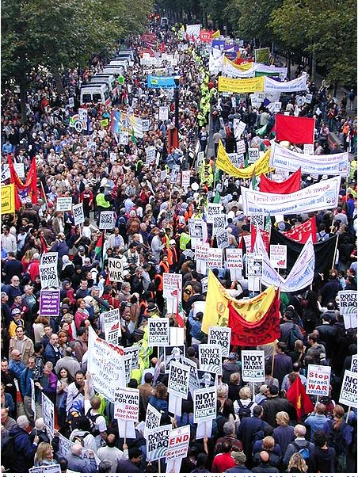
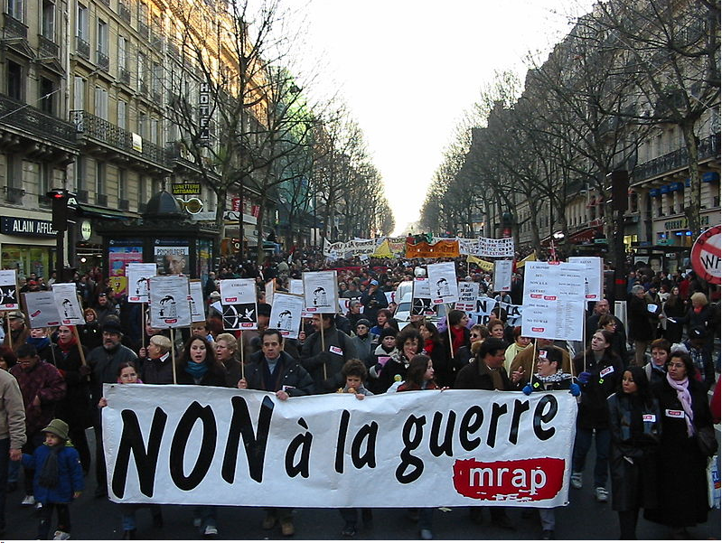
2002 Irak Savaşı protestoları

Slide 3
Siyaset, Hükümet, Devlet
Siyaset, yönetimsel etkinliklerin boyutunu ve içeriğini etkilemede erkin kullanılması ile bağlantılıdır.
Ancak, siyasa sorgulanan bir kavramdır ve siyasal olanın alanının kapsamı, hükümetin alanın epey ötesinde olabilir.
Siyasal olan konular yaşamlarımızın tümüne dokunur.
Hükümetler kişisel olan etkinlikleri etkiler, zorunlu saydıkları amaçların uğruna hayatlarımızı dahi feda etmemizi isteyebilirler.
Hükümetin alanı siyasal erkin alanıdır.
Tüm modern toplumlar ulus devletlerdir.
Egemenlik
Yurttaşlık
Ulusçuluk
Güç / Otorite

Slide 4
Max Weber’de otorite
Weber'e göre, yetkenin üç kaynağı vardır:
Geleneksel yetke; kalıtsal aile yönetimi
Karizmatik yetke; lidere adanmışlık, kişiliğin bir niteliği
Akılcı-Yasal yetke; yasal düzenlemeler ile meşrulaştırılmış güç.

Slide 5
Foucault ve Güç (iktidar)
Foucault, gücün, devlet gibi bir tek kurumda yoğunlaşmadığını ya da bireylerin herhangi bir tek topluluğu tarafından elde tutulmadığını ileri sürer.
Güç, kimliği kolayca belirlenebilen topluluklar tarafından elde tutuluyordu: Örneğin, (Marksistlere göre) yöneticiler sınıfı ya da (feministlere göre) erkekler.
Bunun yerine, Foucault gücün toplumsal etkileşimin tüm düzeylerinde, tüm toplumsal kurumlarda, tüm insanlar tarafından işletildiğini ileri sürer.
Foucault'ya göre güç ve bilgi birbirlerine yakından bağlıdır ve birbirlerini besler. Bu durum aynı zamanda güç ve bilginin tartışılmasını sağlayan «söylemlerin» gelişmesini betimler.
Güç, tüm toplumsal ilişkilerde bulunan bir şeydir.

Slide 6
Demokrasi
Kelimenin kökleri Yunanca’dan gelir: demos, halk ve kratos, yönetim
temel anlamıyla demokrasi, yönetimde hükümdarların ya da soylular sınıflarının değil, halkın olduğu bir siyasal düzendir.
Demokratik yönetim, kavramın nasıl yorumlandığına bağlı olarak çeşitli dönemlerde ve farklı toplumlarda birbirine karşıt biçimler almıştır
Demokrasi genel olarak siyasal eşitliği güvenceye almayı, özgürleşmeyi ve özgürlüğü̈ korumayı, ortak çıkarı savunmayı, yurttaşların gereksinimlerini karşılamayı, ahlaki öz gelişime yardımcı olmayı ve herkesin çıkarını dikkate alan etkili karar verme surecini sağlamayı en iyi başarabilen siyasal düzen olarak görülür (Held 1996).

Slide 7
Katılımcı demokrasi (ya da doğrudan demokrasi)
Temsili Demokrasi
Demokrasinin küresel yayılımı

Slide 8
Demokrasi neden popüler?
Demokrasi, "en iyi" siyasal düzendir.
Birinci olarak, küreselleşmenin beraberinde getirdiği uluslararası kültürel temasların artan sayısı pek çok ülkede demokratik devinimleri dinçleştirmiştir.
İkinci olarak küreselleşmiş dünyada önemi gitgide artan bir rol oynamaya başlamış olan Birleşmiş Milletler ve Avrupa Birliği gibi uluslararası örgütler, demokratik olmayan devletlere demokratik yönlerde hareket etmeleri yönünde dış baskı uygulamışlardır.
Üçüncü olarak, dünya kapitalizminin genişlemesi demokratikleşmeyi kolaylaştırmıştır.

Slide 9
Refah Devleti
Bugün dünyadaki sanayileşmiş ve sanayileşmekte olan ülkelerin çoğunluğu refah devletidir.
Refah devleti, sağlık, eğitim, konut ve gelir gibi şeyler için insanların temel gereksinimlerini karşılayan hizmetleri ve yardımları bir sistem aracılığıyla sunan devletin refahı sağlamasında merkezi bir rol oynamasıdır.
Refah devletinin önemli rolü̈, yaşamlarının akışı içinde insanların karşılaştığı risklerin üstesinden gelebilmektir: Bu riskler hastalık, sakatlık, iş kaybı ve yaşlılıktır.

Slide 10
Gesta Esping-Andersen: Refahın Üç Dünyası
T. H. Marshall Yurttaşlık Hakları
9.01.2019

